Slide 1
Как сказать, кто такой?
.

Slide 2
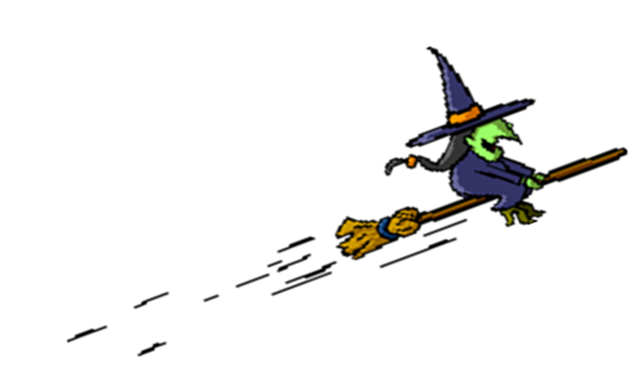
Eins, zwei, drei, vier –
Eins, zwei, drei, vier –
Eins, zwei, drei, vier –
Der Mann, die Hexe, das Mädchen.

Slide 3
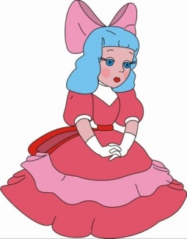
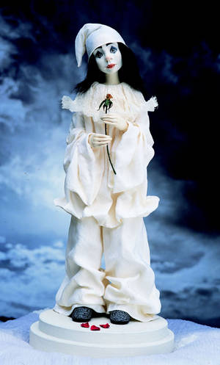
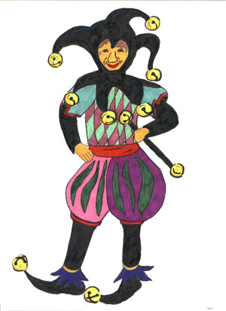
Malvina ist lustig.
Pierrot ist traurig.
Eulenspiegel ist groß.
Däumelinchen ist klein.

Slide 4
Buratino ist lustig.
.
Wie ist Buratino?
?
?

Slide 5
Artemon und Tortila sind gut.
.
Wie sind Artemon und Tortila?
?
?

